Slide 1
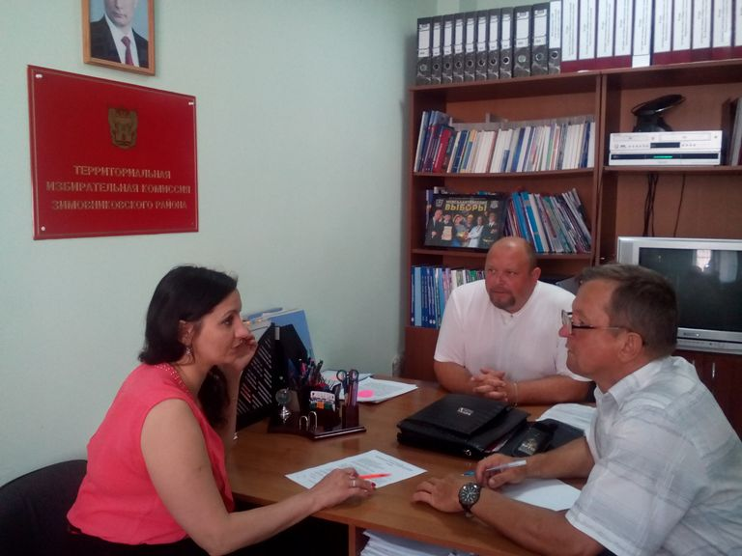
Бюджет
Кутейниковского сельского поселения Зимовниковского района
на 2020 год и на плановый период
2021-2022годов

Slide 2
Что такое бюджет?
Бюджет – это план необходимых обществу расходов и предполагаемых источников доходов для их финансирования. Это важнейший финансовый документ, в котором определяются те потребности, которые подлежат удовлетворению за счет денежных средств муниципальной казны.
Каждый житель муниципального образования «Кутейниковское сельское поселение» является участником формирования этого плана с одной стороны как налогоплательщик, наполняя доходы бюджета, с другой – он получает часть расходов как потребитель общественных благ. Самые важные для жизни людей отрасли принадлежат государству: оборона страны, обеспечение внутренней безопасности и порядка, поддержание и развитие так называемой инфраструктуры (дорог, мостов, линий электропередач и пр.), образование, культура и здравоохранение, научные исследования, охрана окружающей среды - все это государство предоставляет населению бесплатно.
Расходы бюджета сопоставляются с доходами, получается их баланс. Иногда бывает, что доходы бюджета, спланированные заранее, намного превышают его расходы. Такое состояние называется бюджетным профицитом. Однако существует и противоположная ситуация, когда расходы превышают доходы - это называется бюджетным дефицитом. В случае нехватки денежных средств для покрытия всех обязательств и потребностей в конкретном году планируются источники заимствований или сокращаются расходы, а при превышении доходов над расходами – сферы вложения излишков бюджетных ресурсов.

Slide 3
Документы, на основании которых составляется бюджет Кутейниковского сельского поселения
Прогноз социально-
экономического развития
Кутейниковского сельского поселения на 2020-2022 годы (распоряжение от 10.09.2019 №38)
Основные направления
бюджетной и налоговой
политики Кутейниковского сельского поселения
на 2020-2022 годы (постановление от 05.11.2019 №105)
Муниципальные
программы
Кутейниковского сельского поселения
Основа формирования местного бюджета на 2020 год и на плановый период 2021-2022 г.г.
Проект областного закона «Об областном бюджете на 2020 год и на плановый период 2021 и 2022 годов»

Slide 4
Бюджет Кутейниковского сельского поселения направлен на решение следующих ключевых задач:
Бюджет сформирован с учетом изменений, внесенных в бюджетное и налоговое законодательство
Соблюдение условий в соответствии с заключенными соглашениями по предоставлению из областного бюджета дотаций на выравнивание бюджетной обеспеченности
Стабильность налоговых и неналоговых условий
Параметры местного бюджета сформированы с учетом Плана мероприятий по росту доходного потенциала, оптимизации расходов местного бюджета и сокращению муниципального долга Кутейниковского сельского поселения до 2024 года

Slide 5
Меры, принимаемые для обеспечения сбалансированности бюджета КУТЕЙНИКОВСКОГО СЕЛЬСКОГО ПОСЕЛЕНИЯ
План мероприятий по росту доходного потенциала Кутейниковского сельского поселения, оптимизации расходов местного бюджета и сокращению муниципального долга Кутейниковского сельского поселения до 2024 года (распоряжение Администрации от 16.10.2018 №26)
Проведение взвешенной долговой политики
Внутренний муниципальный финансовый контроль
Программа повышения эффективности управления муниципальными финансами на период до 2030 года в Кутейниковском сельском поселении (постановление Администрации от 28.05.2014 №26 )

Slide 6
Основные параметры бюджета Кутейниковского сельского поселения на 2020 год
Доходы бюджета Расходы бюджета
11 001,4тыс.руб. 11 001,4тыс.руб.
Земельный налог
2 202,7
Общегосударственные вопросы
4 876,9
Единый сельскохозяйственный налог 2 771,7
Культура
4657,4
Налог на доходы физических лиц 1 179,6
Жилищно-коммунальное хозяйство
1 081,6
Иные налоговые доходы
161,7
Национальная экономика
30,0
Неналоговые доходы
1 246,6
Национальная безопасность
57,5
Безвозмездные поступления
3 439,1
Иные расходы
298,0

Slide 7
Основные параметры бюджета Кутейниковского сельского поселения на 2021-2022 годы
2021 г. /2022 г.
Доходы бюджета 10595,3 /10884,9 Расходы бюджета 10595,3 /10884,9
Земельный налог 2 202,7/ 2 202,7
Общегосударственные вопросы
5 394,8/ 5 490,1
Единый сельскохозяйственный налог 2 771,7/ 2 771,7
Культура 4359,4/ 4511,0
Налог на доходы физических лиц
1 224,8/ 1 273,0
Жилищно-коммунальное хозяйство
539,8/ 587,9
Иные налоговые доходы 196,8/ 232,1
Национальная безопасность
53,1/ 54,8
Неналоговые доходы 1 247,0/ 1 247,4
Национальная оборона
207,3/220,0
Безвозмездные поступления
2952,3/3158,0
Иные расходы
40,9/ 21,1

Slide 8
Динамика собственных доходов бюджета Кутейниковского сельского поселения тыс.рублей

Slide 9
Структура поступлений бюджетообразующих налогов в бюджет Кутейниковского сельского поселения

Slide 10
Структура собственных доходов бюджета Кутейниковского сельского поселения в 2020 году

Slide 11
Безвозмездные поступления от других бюджетов бюджетной системы Российской Федерации

Slide 12
Расходы бюджета Кутейниковского сельского поселения на 2020 год
Всего
11 001,4
тыс.руб.
Культура
4657,4
тыс.руб.
Общегосударственные вопросы
4802,4
тыс.руб.
Национальная
оборона
203,5
тыс.руб.
Национальная
безопасность
57,5 тыс.руб.
Национальная
экономика
30,0
тыс.руб.
Спорт
53,4
тыс.руб.
Жилищно-
коммунальное
хозяйство
1081,6 тыс.руб.
Образование 5,0 тыс.руб.
Охрана окружающей среды 6,1 тыс.руб.
Межбюджетные трансферты 53,4 тыс.руб.

Slide 13
Расходы бюджета Кутейниковского сельского поселения, формируемые в рамках муниципальных программ Кутейниковского сельского поселения, и непрограммные расходы

Slide 14
Доля муниципальных программ в общем объёме расходов, запланированных на реализацию муниципальных программ Кутейниковского сельского поселения в 2020 году
 | ЖКХ 826,6 тыс.руб. 14,1% | Обеспечение общественного порядка 3,0 тыс.руб. 0,03% | Пожарная безопас- ность 187,4 тыс.руб. 1,7% | Развитие культуры и спорта 4574,4 тыс.руб. 36,1% | Охрана окружающей среды 156,1 тыс.руб. 1,4%
Экономическое развитие и инновационная экономика 0,5 тыс.руб. | Развитие муниципальной службы 60,0 тыс.руб. 0,6 | Муниципальное имущество 30,0 тыс.руб. 0,3% | Энергосбережение 105,0 тыс.руб. 1% | Управление муниципальными финансами 4818,7 тыс.руб. 44,8% | Всего по программам 10 761,7

Slide 15
Структура расходов бюджета Кутейниковского сельского поселения в 2020 году по разделам

Slide 16
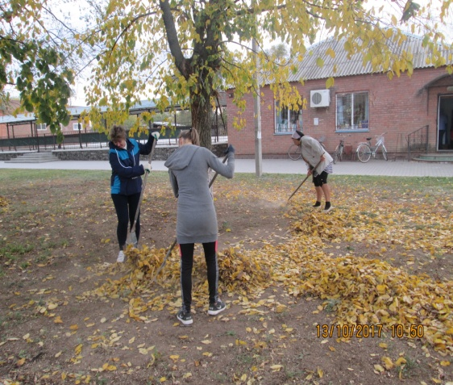
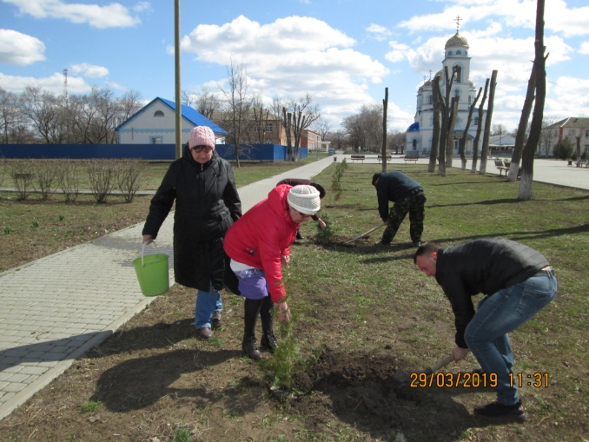
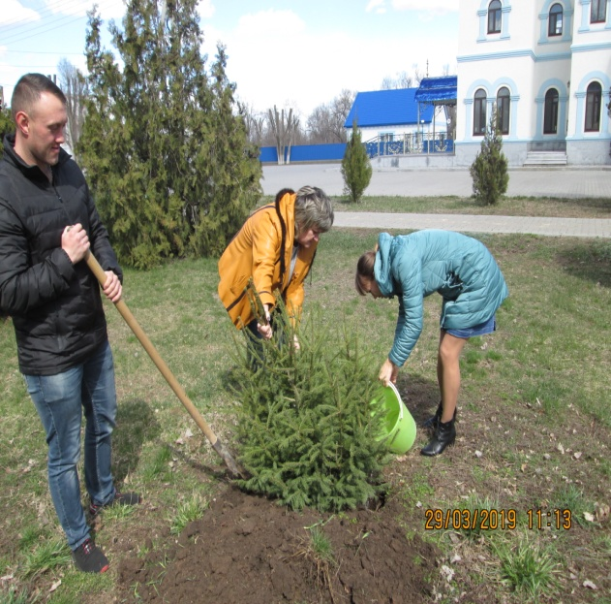
Расходы бюджета Кутейниковского сельского поселения на жилищно-коммунальное хозяйство

Slide 17
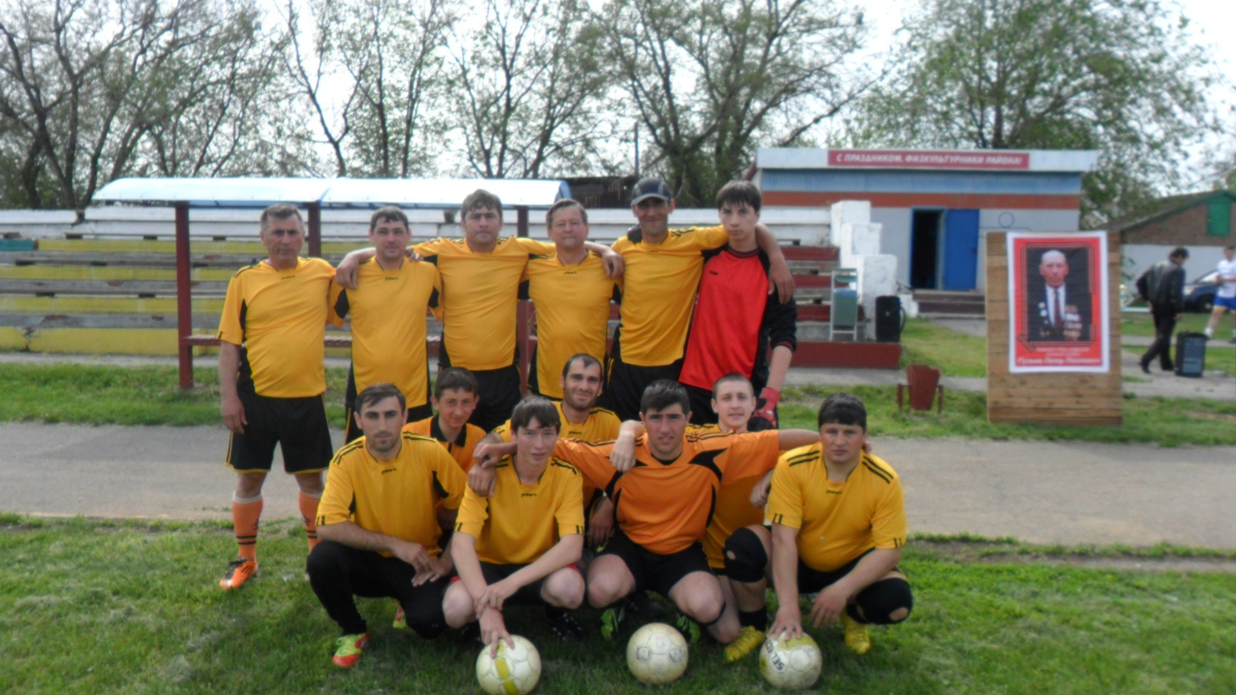
Расходы бюджета Кутейниковского сельского поселения на культуру и спорт

